Slide 1
Tecnologia do solo
Jose alexandre dematte
INTERPRETACAO DE IMAGENS DE SATELITE PARA SOLOS

Slide 2
O exercício sera numa imagem satélite landsat, Composicao 5r4g3b
Regiao Mato grosso do sul
Siga o passo a passo
Voce pode fazer diretamente no slyde via powerpoint ou imprimir, fazer manual, escanear e enviar.

Slide 3
INTERPRETACAO DE ASSINATURAS ESPECTRAIS VIA SATELITE
A figura a seguir são de assinaturas espectrais de solos com diferentes classes texturais. As classes estão anotadas no quadro. No próximo slyde estão demarcados alguns números em vermelho com símbolo TRIANGULO. RELACIONE O NUMERO do triangulo COM A RESPECTIVA CURVA ESPECTRAL EXPRESSA NO GRAFICO ABAIXO. Esses gráficos foram obtidos do mesmo local indicado na imagem de satélite.
Insira o Numero do triangulo relacionado a respectiva curva espectral
Solo textura | Numero | Valor de argila
Muito argiloso | 1 | Maior 60%
Argiloso | 2 | 35-60%
Medio-argiloso | 3 | 25-35%
Medio arenoso | 4 | 15-25%
Arenoso | 5 | Menor 15%
Visivel
NIR
SWIR
Apos preencher as respectivas classes texturais e as curvas correspondentes, relacione a intensidade das curvas com as faixas do espectro eletromagnético e responda.
Qual faixa do espectro separa melhor as diferentes classes texturais?
Porque

Slide 4
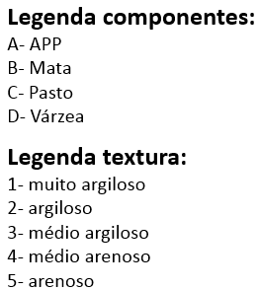
Fazer nesta figura:
Identifique as curvas espectrais relativas aos locais indicados
tracado da rede
inserção das letras de uso e delineamento
inserção dos números das classes texturais e delineamento
2
3
5
4
Visivel
NIR
SWIR
1

Slide 5
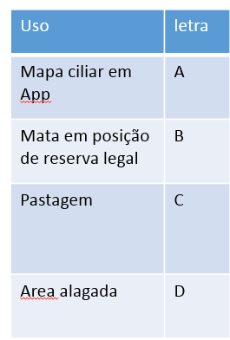
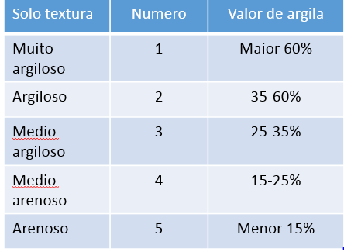
Rede de drenagem
3
2
1
4
A
5
C
A
delimite
D
C
1
B
B
C

Slide 6
INTERPRETACAO DE IMAGENS DE SATELITE PARA FINS DE SOLOS
A SEGUIR TEM-UMA UMA IMAGEM DO SATELITE PLANET. RESPONDA
Qual a resolução espacial deste satélite?
Indique na própria imagem onde deve ser um solo mais argiloso e um mais arenoso
Delimite (trace uma linha que separe solos levando em consideração as cores da imagem e a rede de drenagem

